Slide 1
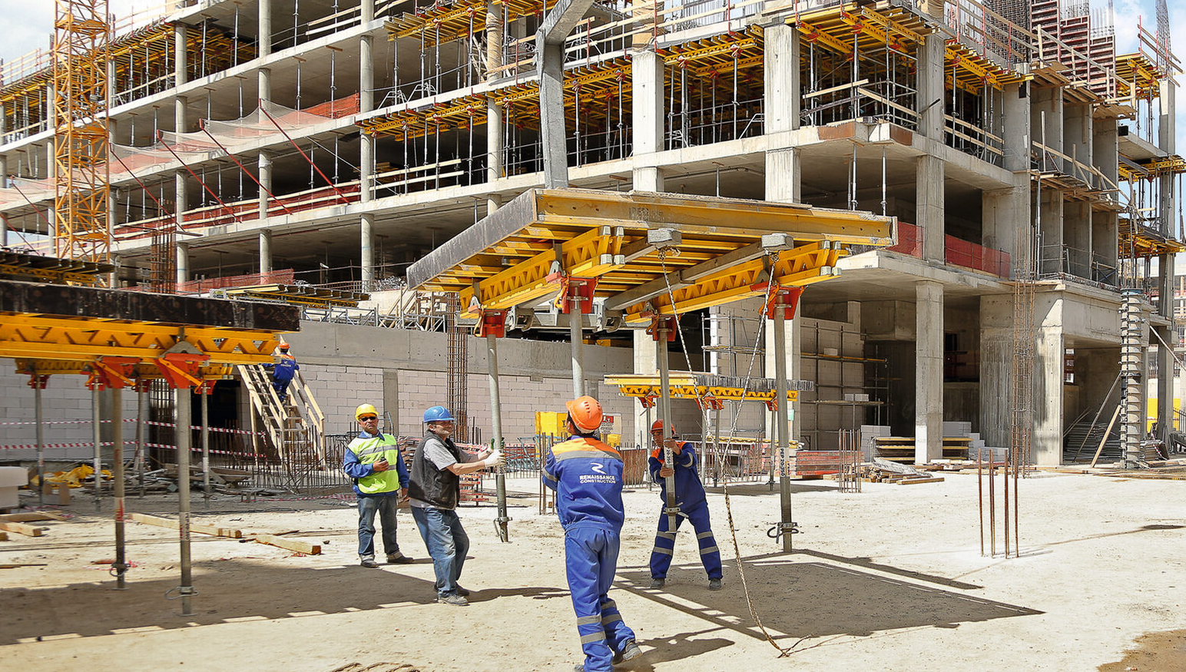
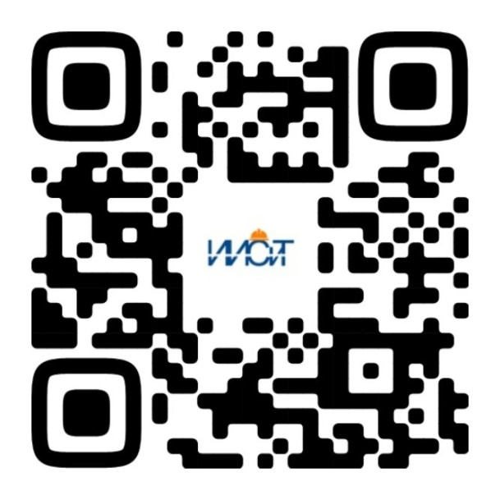


ИНСТИТУТ
ИНЖЕНЕРОВ
СТРОИТЕЛЬСТВА
И ТРАНСПОРТА
08.03.01 Строительство,
профиль: Промышленное и гражданское строительство
Узнать условия поступления:
priem@ystu.ru

Slide 2
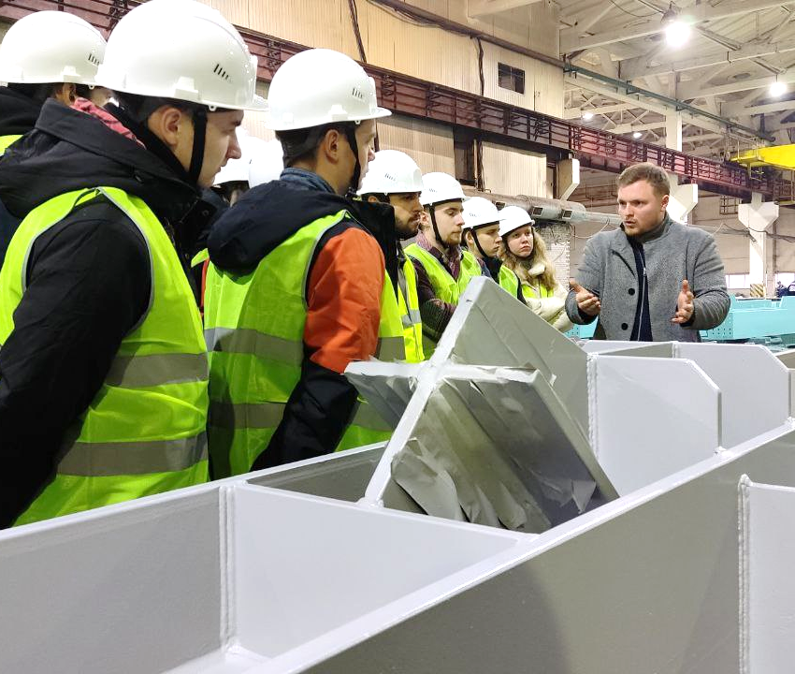




НАПРАВЛЕНИЕ: 08.03.01 – СТРОИТЕЛЬСТВО
Профиль: Промышленное и гражданское строительство
Формат обучения:
ОЧНО / ОЧНО-ЗАОЧНО
Срок обучения:
4 ГОДА / 5 ЛЕТ
Уровень образования:
БАКАЛАВРИАТ
Присвоение квалификации:
БАКАЛАВР

Slide 3

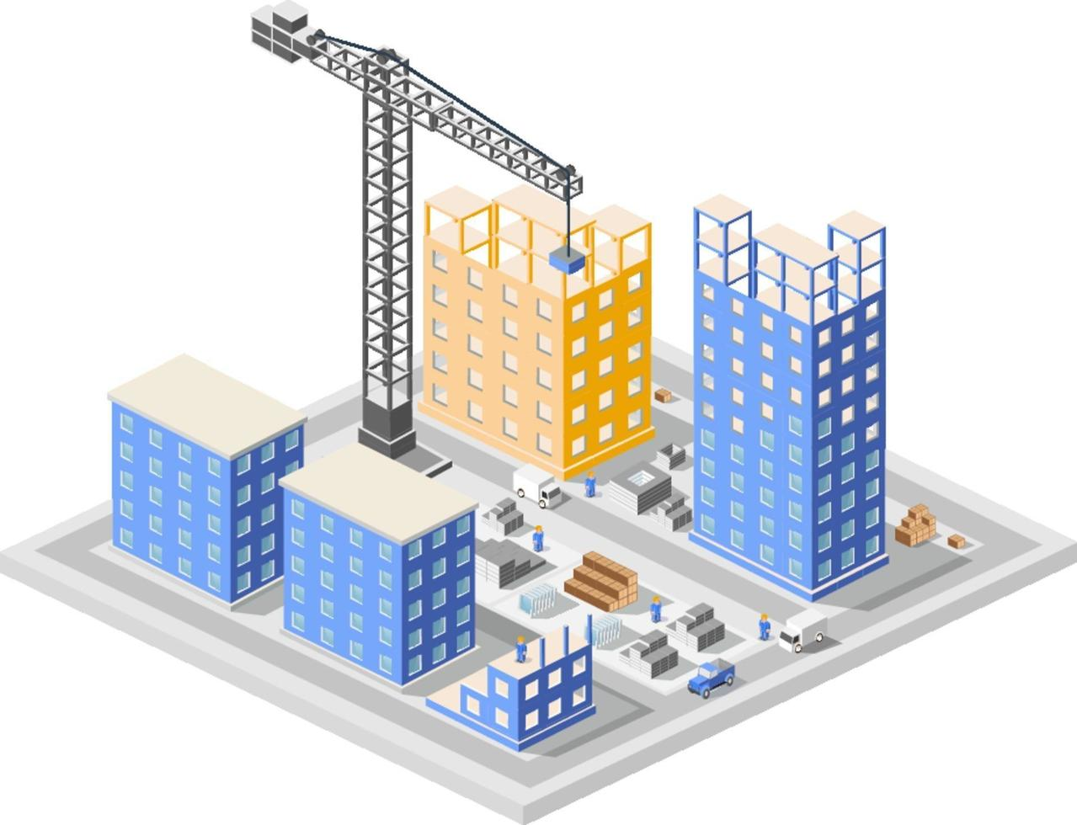

РЕЗЮМЕ СПЕЦИАЛЬНОСТИ
Программа бакалавриата по профилю
«Промышленное и гражданское строительство» направлена на подготовку кадров в области проектирования, возведения и эксплуатации строительных объектов различного назначения

Slide 4
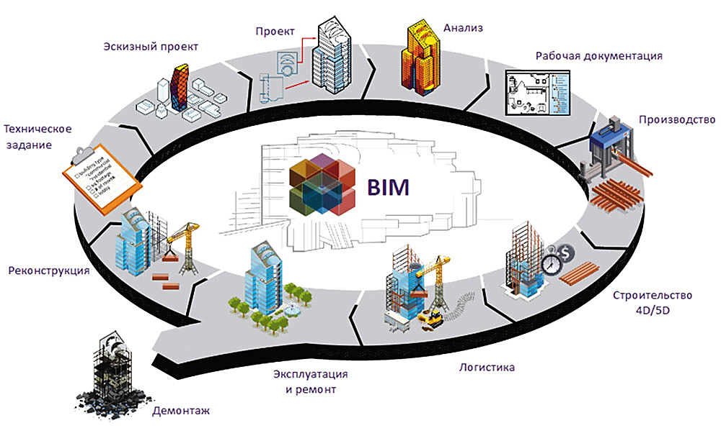
Что такое Промышленное и гражданское строительство?
это деятельность, охватывающая полный цикл работ:
разработка проектной документации и её утверждение
выполнение инженерных изысканий
возведение фундаментов, несущих и ограждающих конструкций зданий и сооружений
монтаж оборудования и инженерных коммуникаций
- обеспечение пожарной безопасности и энергоэффективности
- эксплуатация и ремонт зданий и сооружений

Slide 5

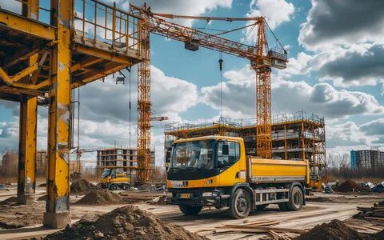

КАКИЕ ДИСЦИПЛИНЫ БУДЕМ ИЗУЧАТЬ?
Специальные строительные дисциплины
Технические дисциплины
Инженерная графика
Начертательная геометрия
Гидравлика
Сопротивление материалов
Техническая механика
Строительная механика
Механика грунтов
Теория упругости
Строительная физика
Конструирование зданий и сооружений
Инженерная геодезия
Основания и фундаменты
Железобетонные конструкции
Металлические конструкции
Деревянные и каменные конструкции
Теплогазоснабжение и вентиляция
Водоснабжение и водоотведение
Технология строительного производства
Технология возведения зданий и сооружений
Организация и управление строительством

Slide 6

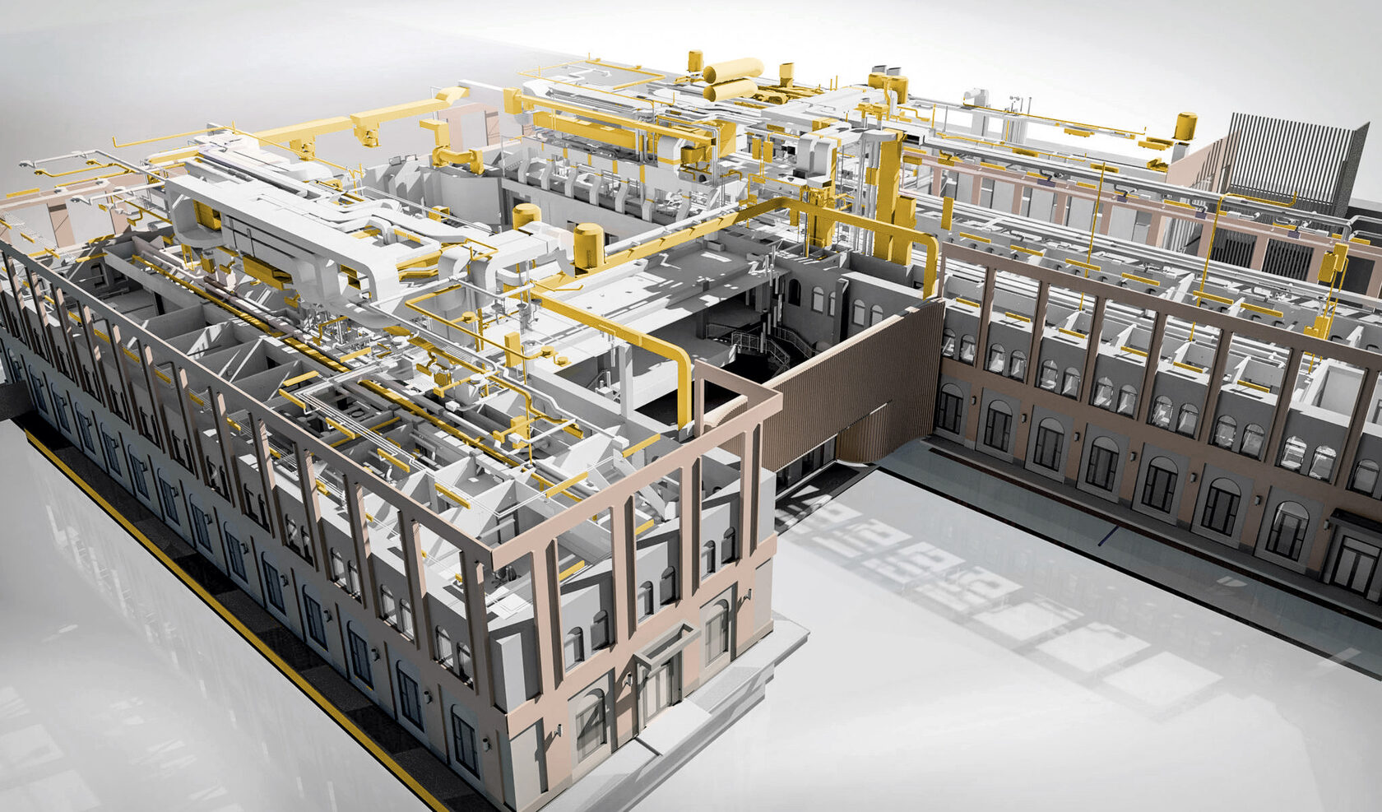
ГДЕ БУДЕМ РАБОТАТЬ
Государственные и муниципальные органы
ПРЕИМУЩЕСТВА
Инженеры ПГС обладают уникальной квалификацией, охватывающей весь цикл строительных работ — от разработки проектов до сдачи готовых объектов.
Благодаря постоянному увеличению темпов строительства в разных уголках нашей страны, наблюдается высокий спрос на специалистов именно строительной сферы.
Высокая квалификация выпускников обеспечивает быструю адаптацию на рынке труда и конкурентоспособность даже среди инженеров со стажем.
Проектные и строительные компании

Slide 7

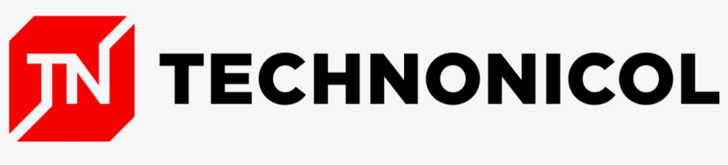

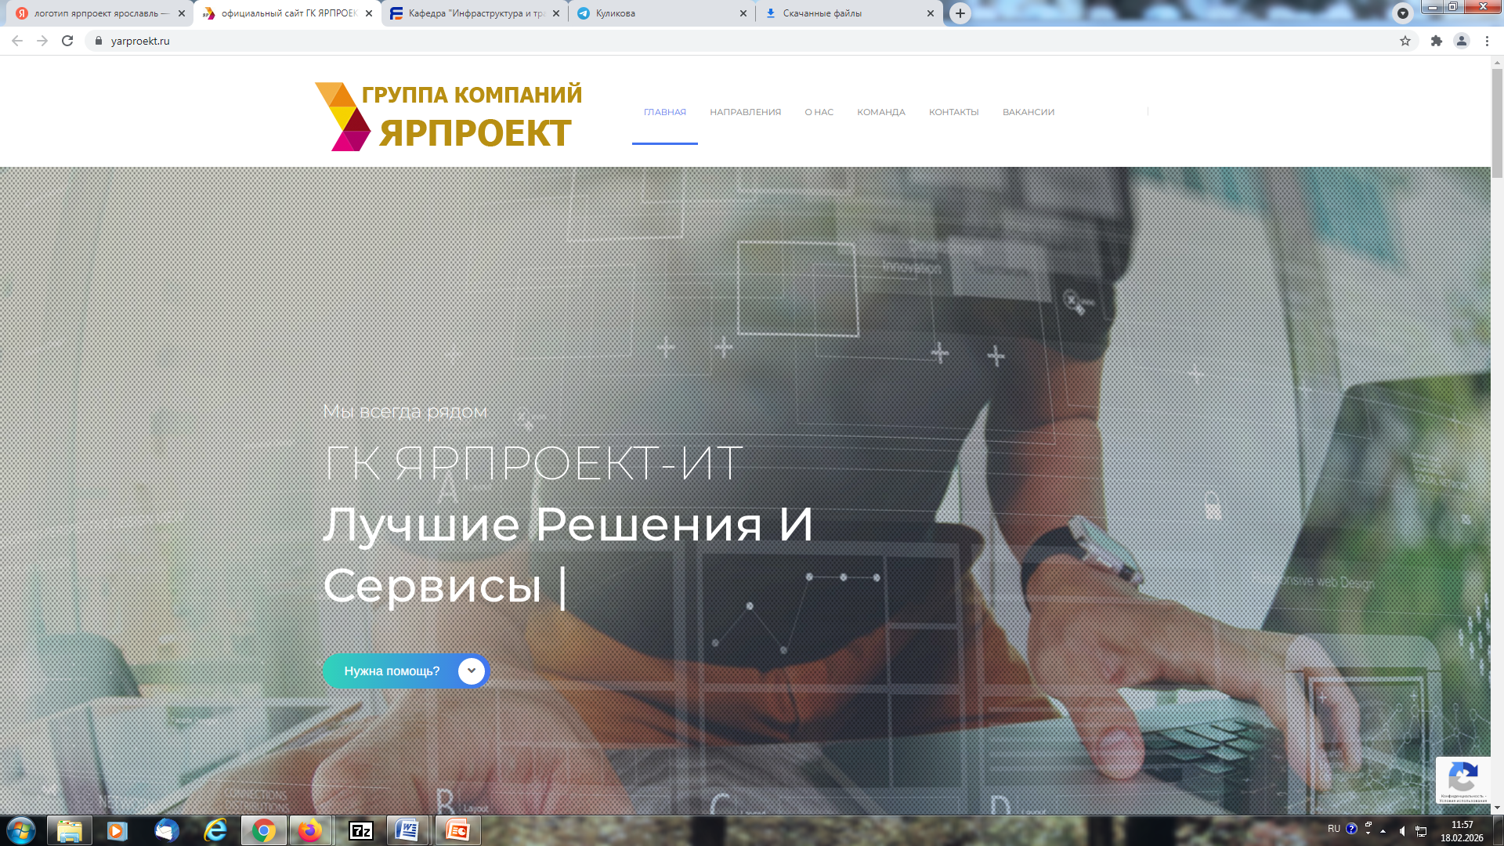

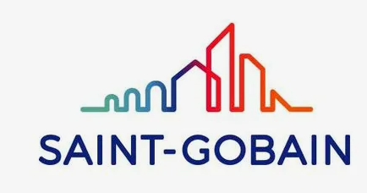




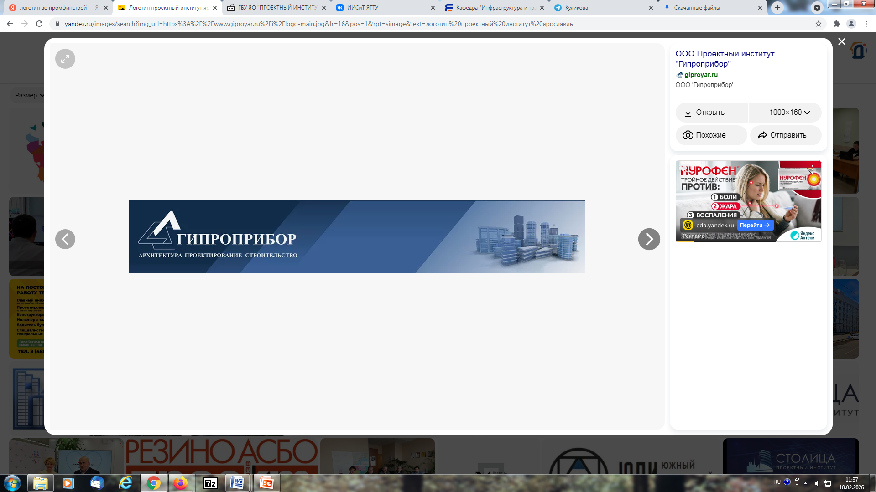
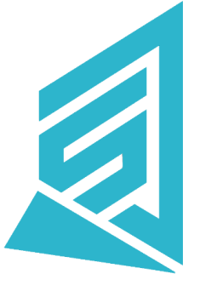
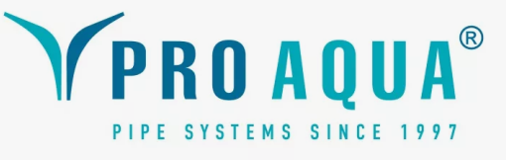
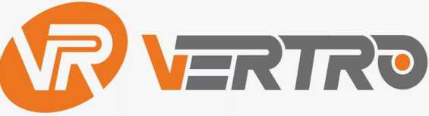
НАШИ ПАРТНЁРЫ
СПЕЦИАЛИЗИРОВАННЫЙ ЗАСТРОЙЩИК СТРОИТЕЛЬНОЕ УПРАВЛЕНИЕ №5

Slide 8



КАК К НАМ ПОСТУПИТЬ?
ПО РЕЗУЛЬТАТАМ ЕГЭ
Физика / Информатика и ИКТ
Профильная математика
Русский язык

Slide 9

КАК К НАМ ПОСТУПИТЬ?
НА БАЗЕ СРЕДНЕГО ПРОФЕССИОНАЛЬНОГО ОБРАЗОВАНИЯ
Основы геодезии
Русский язык
Математика

Slide 10

ПОСТРОИМ БУДУЩЕЕ ВМЕСТЕ!
С ЛЮБОВЬЮ, ИИСИТ
Узнать условия поступления:
priem@ystu.ru

